Slide 1
Välkommen till temautbildningen i Magneter och motorer!
Joakim Magnuson

Slide 2
Vill ni ha min Powerpointpresentation så maila mig på
joakim.magnuson@edu.stockholm.se

Slide 3
Dagens program
9:00-12:00 Temautblidning (vi bryter för en fikapaus)
12:00-13:00 Lunch
13:00-16:00 Temautblidning (vi bryter för en fikapaus)

Slide 4
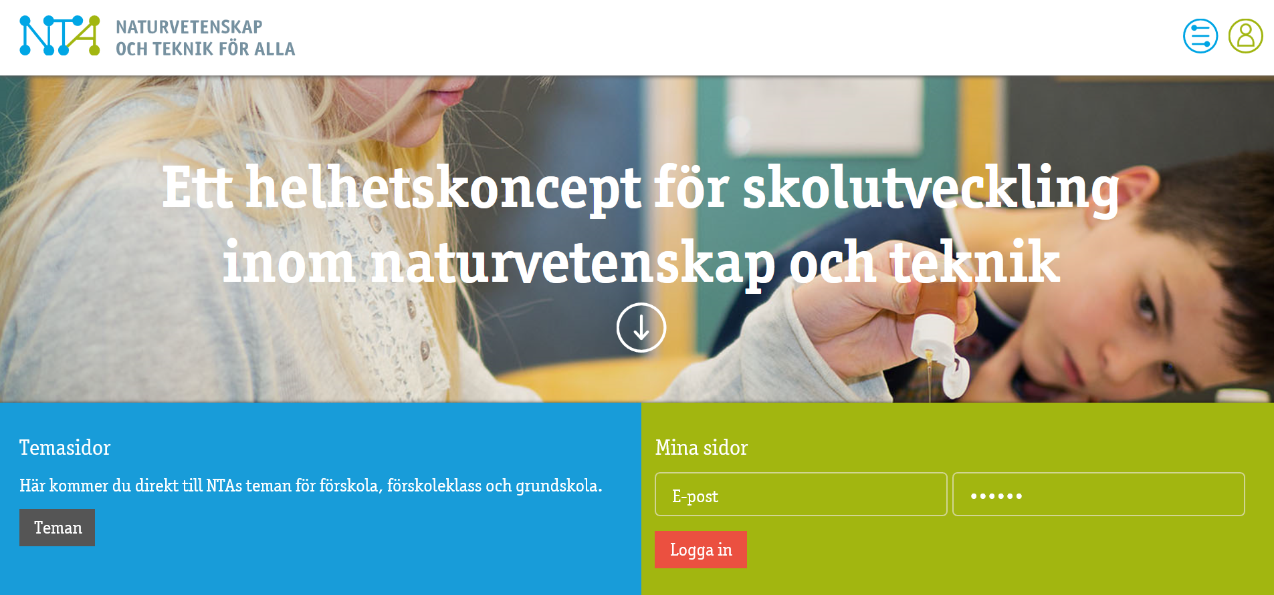
Har du registrerat dig på NTA´s nationella hemsida?
www.ntaskolutveckling.nu

Slide 5
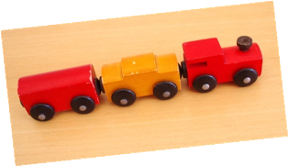
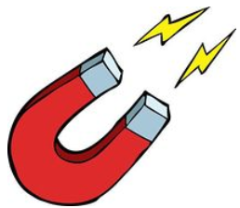
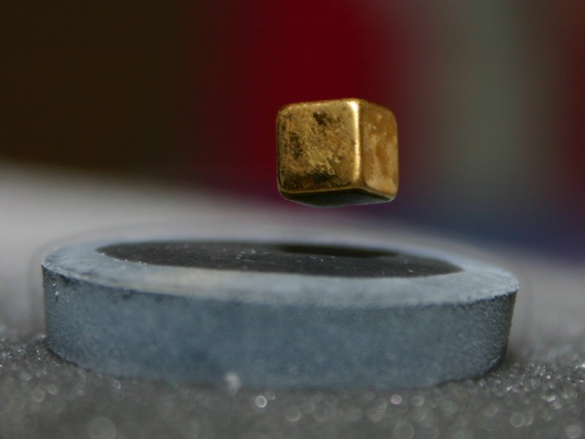
Magnetism
LGR 11 - I centralt innehåll står det:
Undervisningen i de naturorienterande ämnena ska behandla:
Magneters egenskaper och användning i hemmet och samhället.

Slide 6
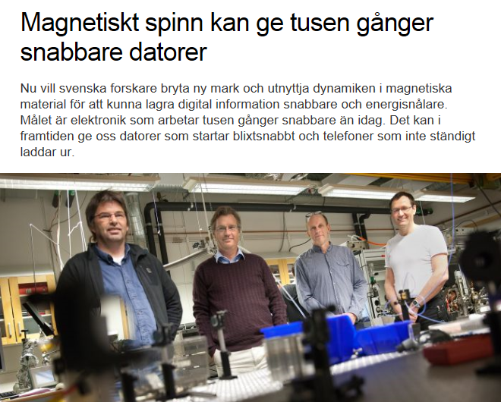
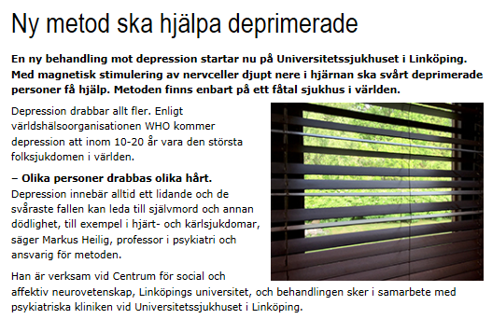
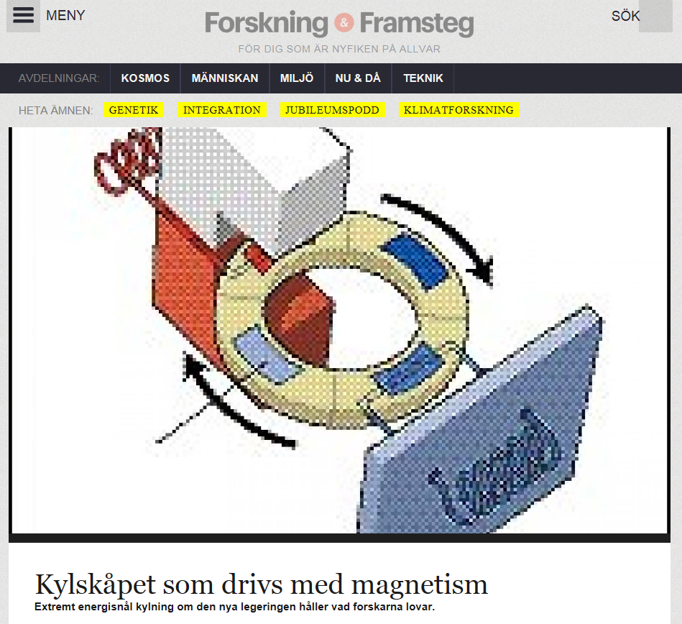
Magnetism
Fascinerande, ny forskning hela tiden,
Fortfarande många frågor som är obesvarade
Mål 1: Förstå kärnan i varje uppdrag & testa svåra uppdrag
Mer prat i början mer praktiskt i slutet
Högt tempo - Vi kommer att behöva tiden till 16:00
6

Slide 7
UPPDRAG 1 - Samling runt magneter
Ta reda på elevernas förkunskaper om magnetism
”Vad tänker du på när du hör ordet magnet?” (”Vad tror du dig veta om magnetism?”
”Var har du sett att man använder magneter?”)
EPA-modellen (Hur lång betänketid får elever i genomsnitt)
Vad vill du veta om magneter och magnetism?

Slide 8
Text skrivet med rött = mina egna inslag

Slide 9
Concept Cartoons

Slide 10
Vem eller vilka av barnen håller ni med?

Slide 11
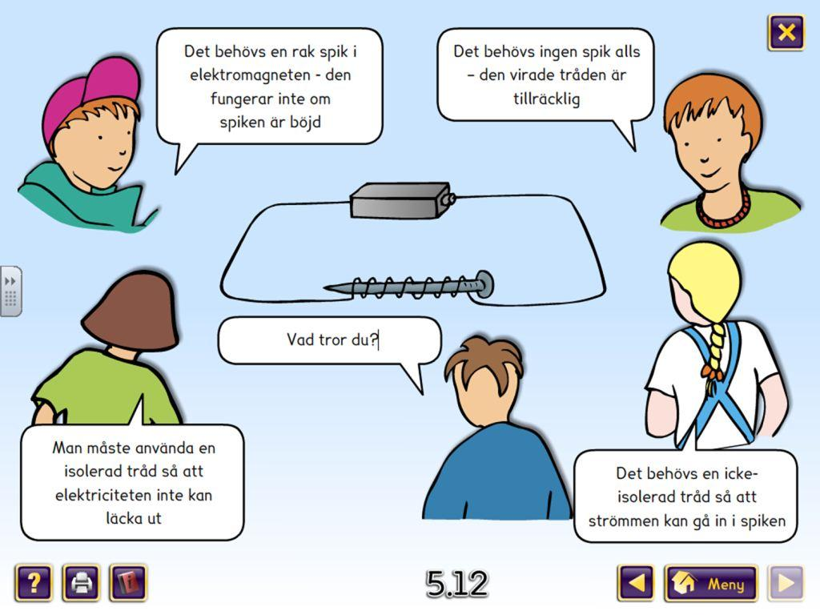
Fota bilden, diskutera i 5 minuter i era grupper

Slide 12
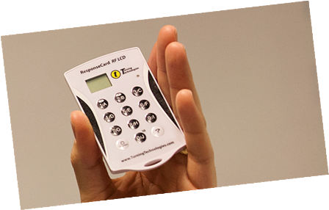
Mentormeterdosor
Både som ett för- och eftertest

Slide 13
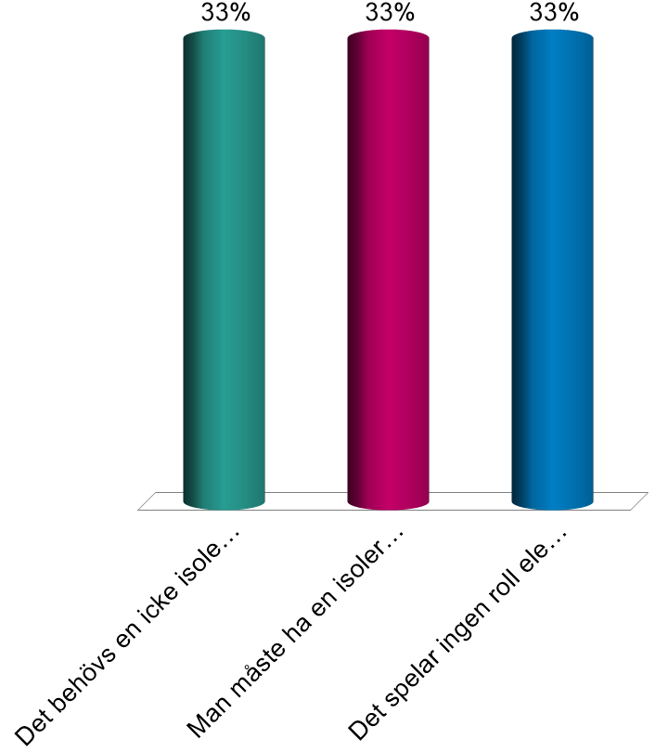
Vem av barnen håller ni med om du vill få elektromagneten att fungera bra?
Det behövs en icke isolerad kopplingstråd för att elektromagneten ska fungera
Man måste ha en isolerad kopplingstråd för att elektromagneten ska fungera
Det spelar ingen roll elektromagneten fungerar lika bra oavsett om kopplingstråden är isolerad eller inte

Slide 14
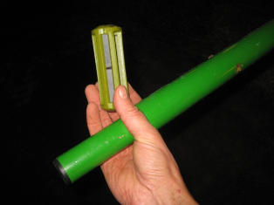
Temaboken – intressanta texter
I Hög grad livsavgörande fenomen - Gör temat verklighetsanknutet
Finns som ljudfiler på www.ntaskolutveckling.se
En ko med magnet i magen

Slide 15
Kärnan i uppdrag 1
Ta reda på vad eleverna vet och vad de vill veta om magnetism

Slide 16
UPPDRAG 2 – Vi utforskar magneter

Slide 17
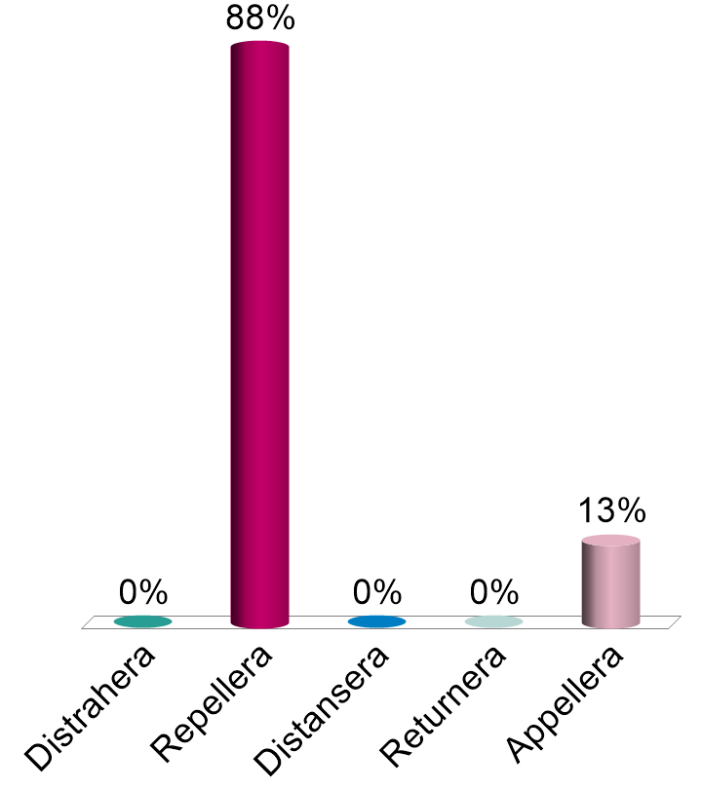
Vad är motsatsen till attrahera?
Distrahera
Repellera
Distansera
Returnera
Appellera

Slide 18
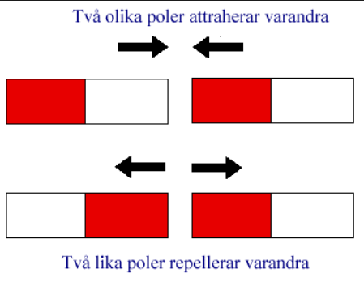

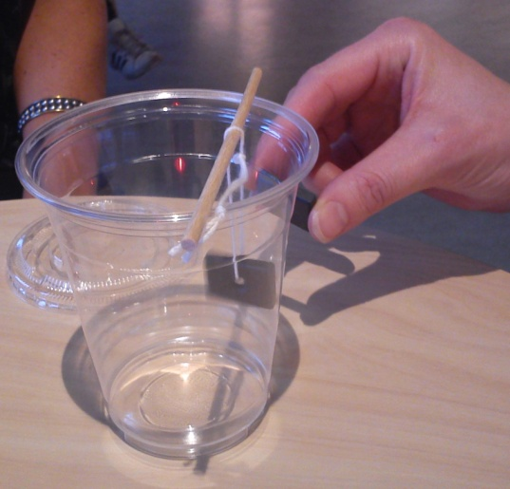
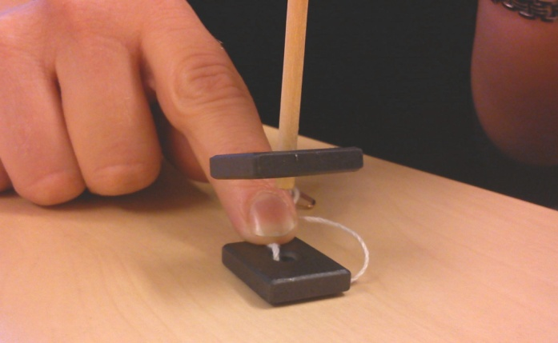
Dela in eleverna i grupper och dela ut materialet
Utforska magneter och dess egenskaper
Två produktiva frågor:
- Försök att få en magnet att gunga utan att vicka på muggen
- Ordna så att den ena magneten svävar över den andra
Inför begreppen attrahera och repellera
Vad har du lärt dig?
(fråga efter varje uppdrag)

Slide 19
Kärnan i uppdrag 2
Eleverna ska utforska magneters egenskaper och lära sig begreppen attraktion och repulsion

Slide 20
UPPDRAG 3 – Ta hjälp av en magnet

Slide 21
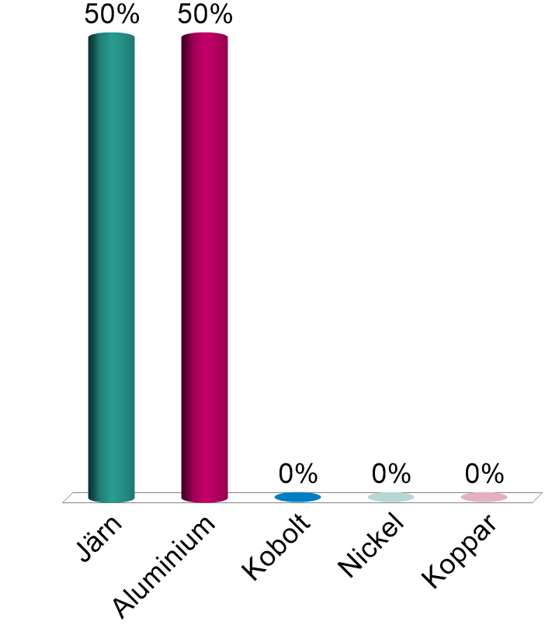
Vilka av dessa ämnen är magnetiska?
Järn
Aluminium
Kobolt
Nickel
Koppar

Slide 22
Järn – Nickel – Kobolt
Kobolt, Co är ett hårt, silvergrått, magnetiskt, metalliskt grundämne. Kobolt förekommer i olika legeringar för att ge ökad brottstyrka, motstånd för syreangrepp eller för att ge magnetiska egenskaper.
Kobolt är källan till den blå färgen i glas

Slide 23
Mål – Vilka material är magnetiska

Slide 24
Samla in alla magneter
Gå igenom materialet som finns i påsarna

Slide 25
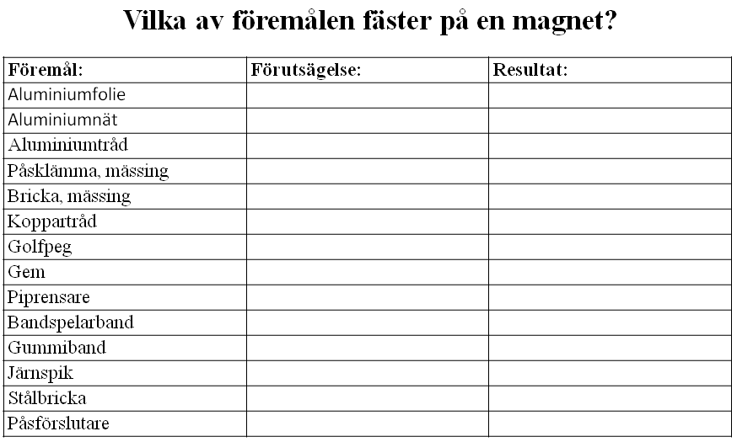
Aluminiumtråd – Bandspelarband – Påsförslutare - Piprensare
Vilka av våra mynt är magnetisk. Gissa vilka!

Slide 26
Kärnan i uppdrag 3
Att eleverna förstår att saker är magnetiska och vissa inte
Att det har med materialet att göra
Alla metaller är inte magnetiska

Slide 27
UPPDRAG 4 – Utforska två likadana föremål

Slide 28
Er uppgift är:
Med hjälp av en magnet ska du ta reda på hur dessa föremål skiljer sig
Använd gärna en rödvit magnet
Diskutera i era grupper i 5 minuter

Slide 29
Eleverna ska rita en bild av föremålen och det som de kommer fram till
Vad är föremålen gjorda av?

Slide 30

Finns det något runt om en magnet?
Kan man se detta?

Slide 31

Strö ut lite järnfilspån på ett papper
Kan man se något mönster i detta?

Slide 32
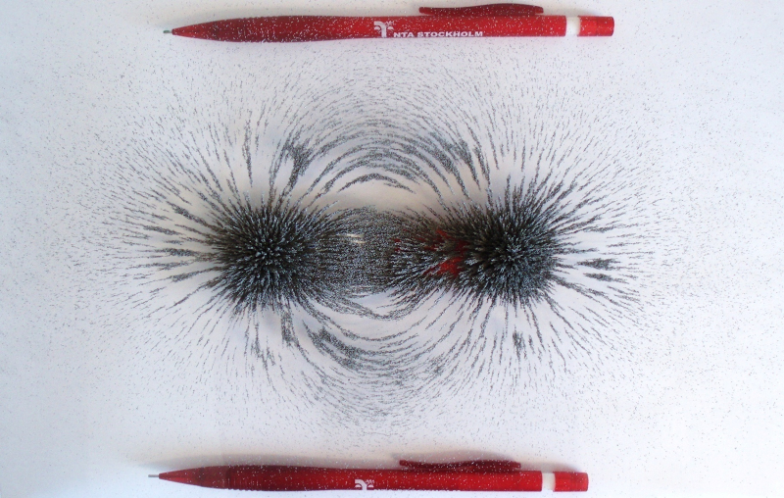
Strö ut järnfilspån på en magnet.
Testa innan lektionen – Använd OH-film
Var är magnetfältet som starkast?

Slide 33
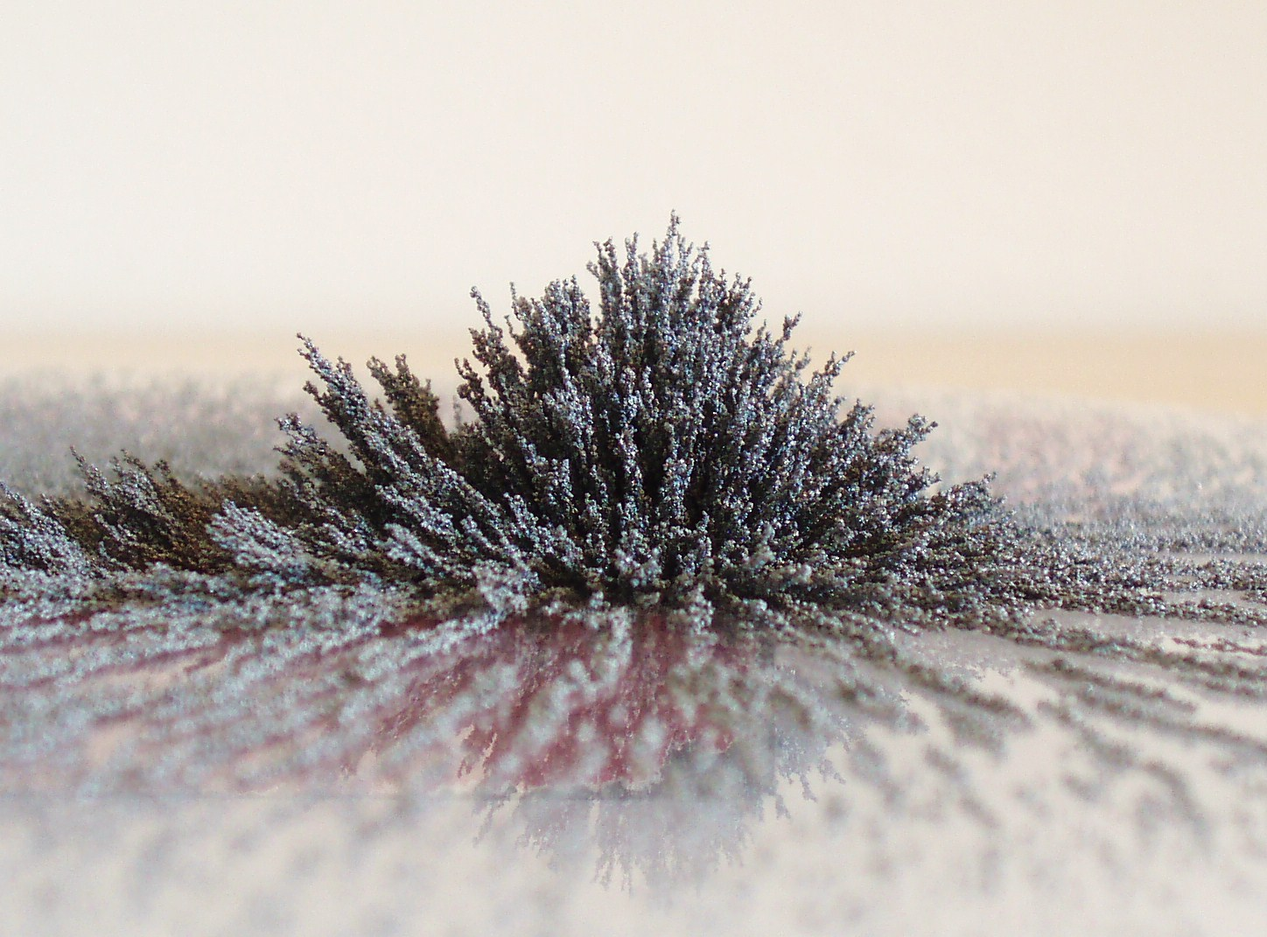
Poängtera att det är tredimensionellt

Slide 34

Strö järnfilspån på en järnbit

Slide 35
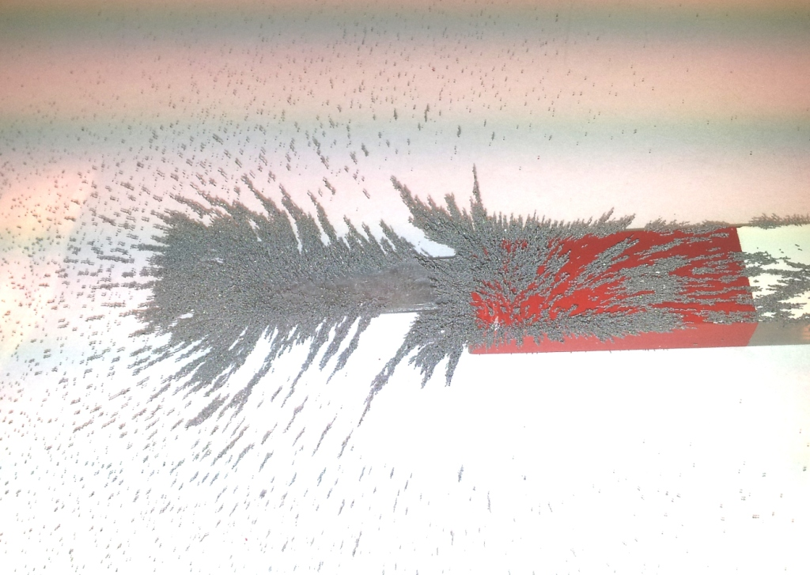
Strö järnfilspån på samma järnbit som nu sitter ihop med en magnet

Slide 36
Hur fungerar en permanent magnet egentligen?

Slide 37
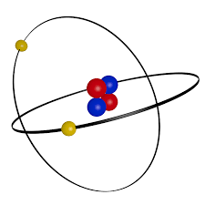
Allt som finns består av atomer (bra om man har talat om atomer innan)
Varje liten atom är som en egen liten magnet
Eller egentligen:
Runt atomkärnan kretsar elektroner som roterar kring sin egen axel (elektronspinn) Varje lite elektron är som en liten magnet med en sydände och en nordände

Slide 38
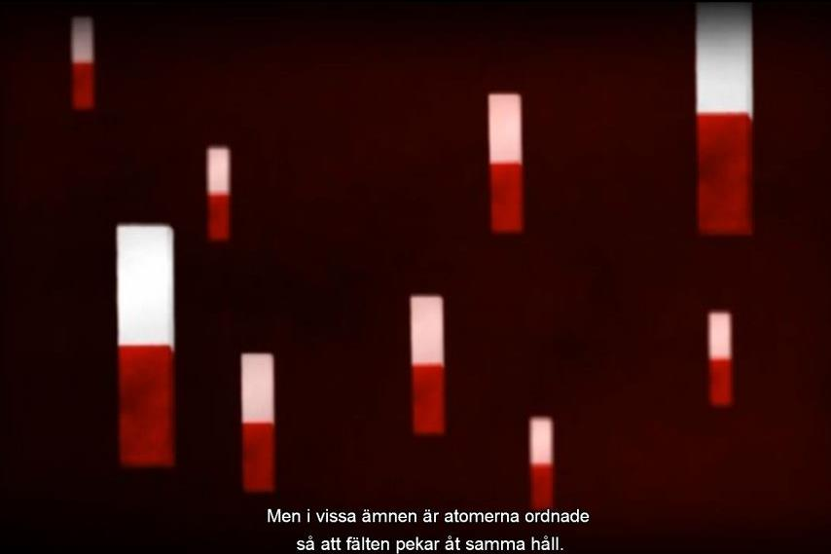
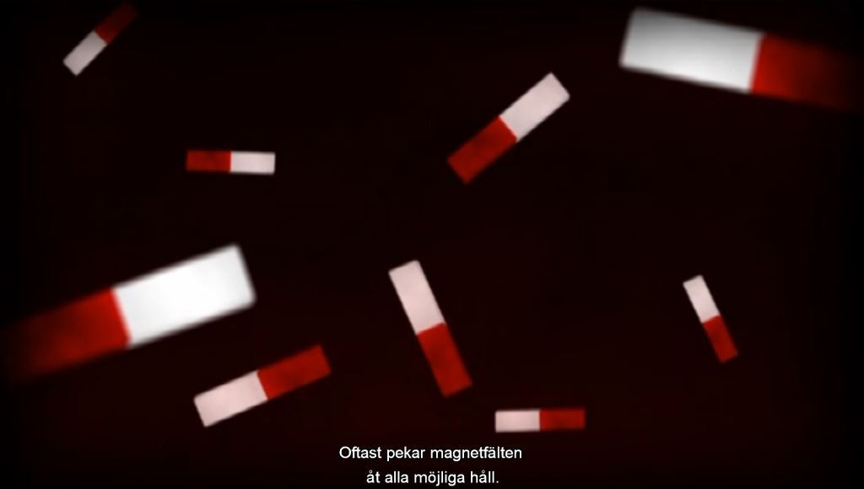
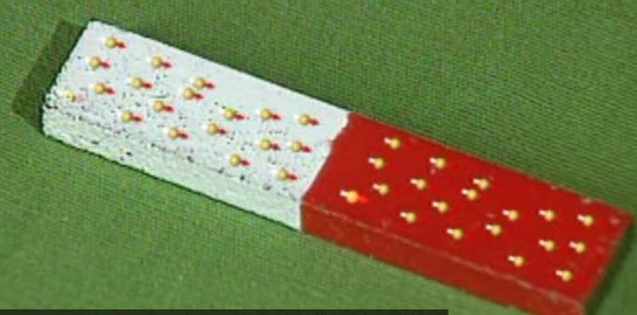
Sitter dessa i ordning, vända år samma håll är ämnet magnetiskt, sitter de huller om buller tar krafterna ut varandra
Flott-liknelsen

Slide 39
Omagnetiskt material, magnetiskt material, permanent magneter,
Strumpstickor

Slide 40
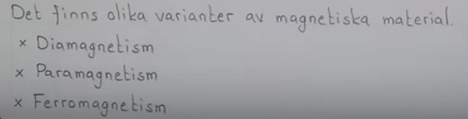
Förslag på filmer:
https://www.youtube.com/watch?v=MPcwPvJENvg
https://www.youtube.com/watch?v=3yLreqUzMBA

Slide 41
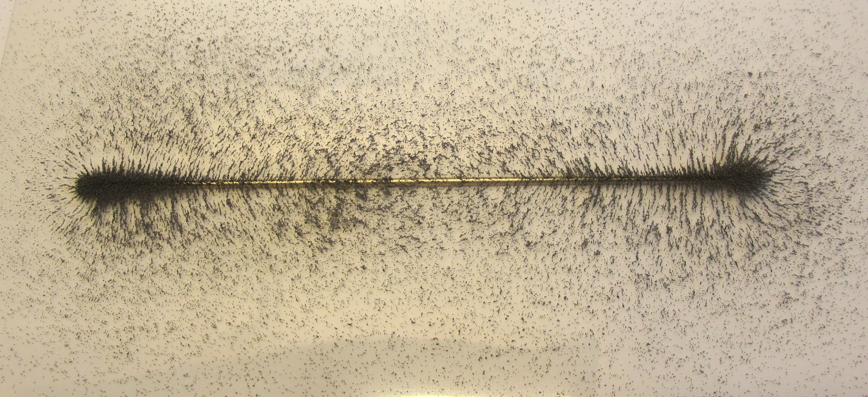
Bild på magnetiserad strumpsticka (tappar dock lätt sin magnetiska förmåga)
Hur gör man då en permanent magnet?
Blandar järn med andra ämnen t ex kobolt, nickel, aluminium
Materialet utsätts för ett starkt magnetfält
Neodymmagneter – legering av järn, bor och neodym

Slide 42
Försvåra uppgiften (lärarkluring)
Vill ni ha en ledtråd?

Slide 44
Kärnan i uppdrag 4
Att eleverna förstår att det finns:
* Permanenta magneter och
* Tillfälliga magneter (magnetiskt material)
* Helt omagnetiskt material

Slide 45
UPPDRAG 5 – Hur stark är magneten?
Är två magneter starkare än en? Bevisa det!
(Vipeholmsexperimentet)
Hur kan vi testa det?
Låt eleverna designa ett test för att mäta magneters styrka.
Förmåga från läroplanen: ”genomföra systematiska undersökningar i fysik”
Eleverna ska testa 1, 2, 3, 4, (5, 6) magneters styrka

Slide 46
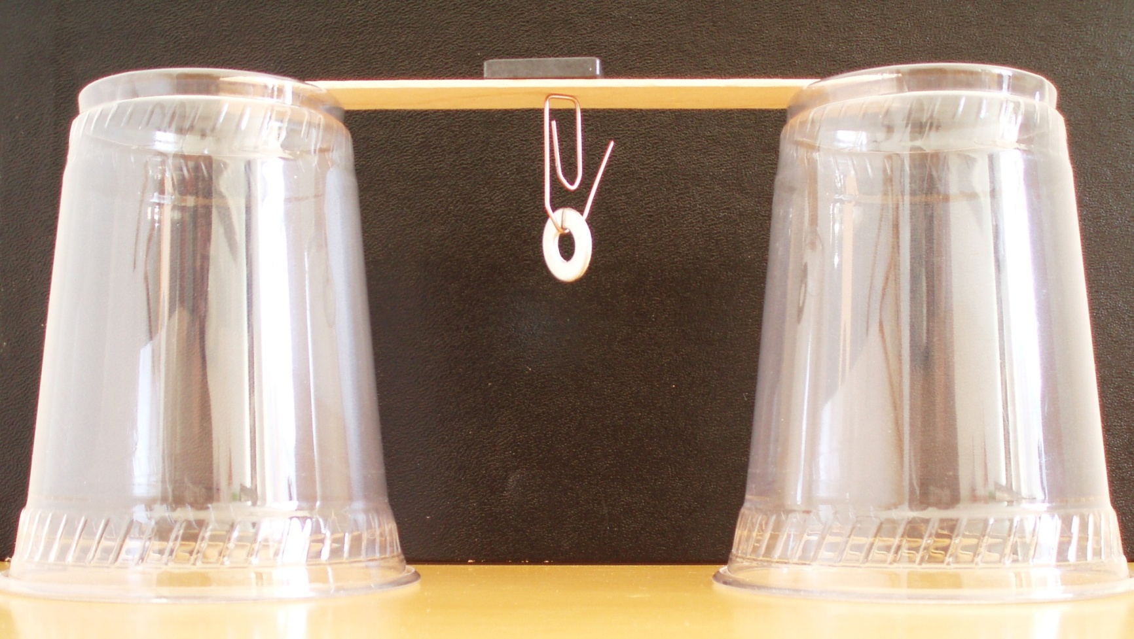
Försök att få eleverna att enas om ett standardtestmodell
Handledningens förslag

Slide 47
Tips: Bricka på först, håll i änden
Gör stapeldiagram
Använd ett rutat papper
10 minuter i era grupper
47

Slide 48
Vad fick ni för resultat?
Samma?
Medelvärde / median
Ökar styrkan proportionerligt?

Slide 49
Kärnan i uppdrag 5
Eleverna planerar och utför ett kontrollerat experiment för att bestämma en magnet och flera magneters styrka

Slide 50
Magnetismens historia
Temaboken – Vilken upptäckt sidorna 6-7

Slide 51
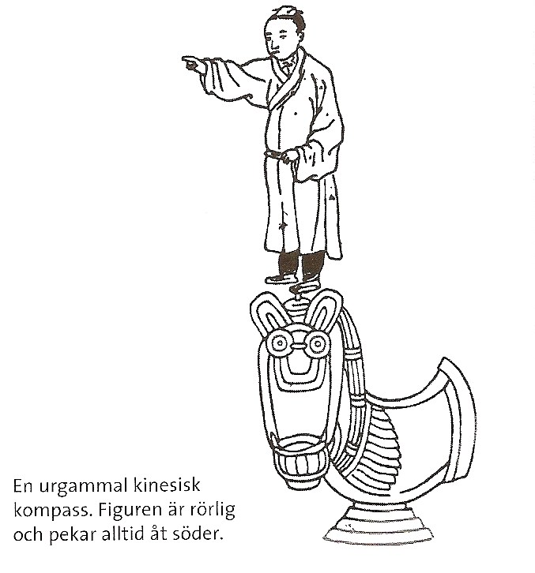
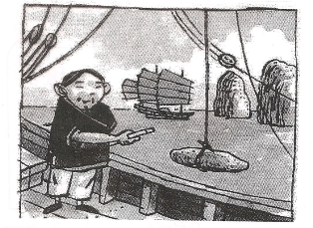
Var hittade man magnetiskt material för första gången? (Enligt vad som finns skrivet)
Magnesia i Grekland (Manisa i nuvarande Turkiet) – Det finns olika berättelser
Magnetit
Invånarna
Första användningsområdet?
Tzhu shih - Kärleksstenar
51

Slide 52
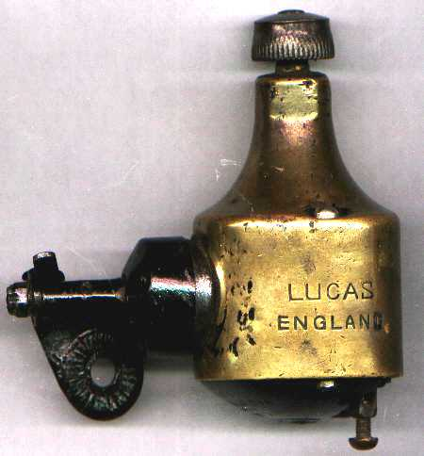
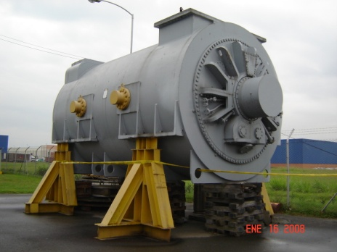
Nästa användningsområde?
Franz Anton Mesmer
Magnetisörens femte vinter av P.O. Engqvist
Nästa och kanske det viktigaste användningsområdet?
Michael Faraday
1791-1867
52

Slide 53
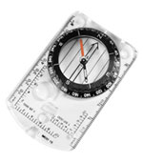
UPPDRAG 6 – Tillverka en egen kompass

Slide 54
Tips: Lägg ut kompasserna innan lektionen och kontrollera vilka som visar rätt
Vad har använder man en kompass till?
Varför pekar alla kompasser åt samma håll?
(om de är hela vill säga)
54

Slide 55
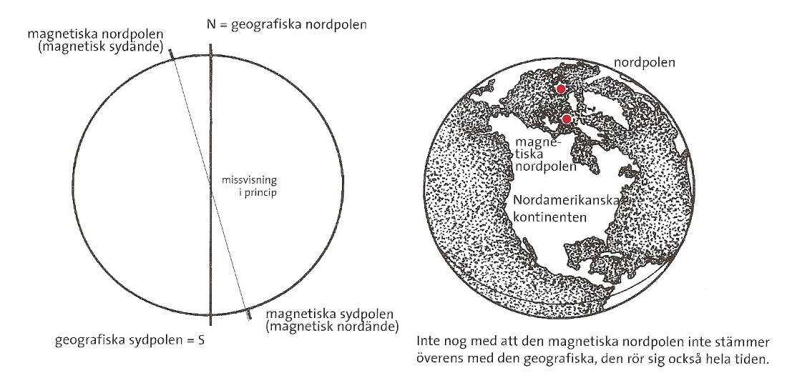
Hur är det då?
Jorden är en magnet och inte flera och det är jordens magnetfält som påverkar magneten I kompassen
Jorden på en OH
Den geografiska nordpolen och den magnetiska ligger inte på riktigt samma ställe, 150 mil ifrån varandra
Den magnetiska nordpolen är egentligen en sydände
Polerna flyttar sig hela tiden
Dessutom byter polerna plats då och då, senast 780000 år sedan

Slide 56
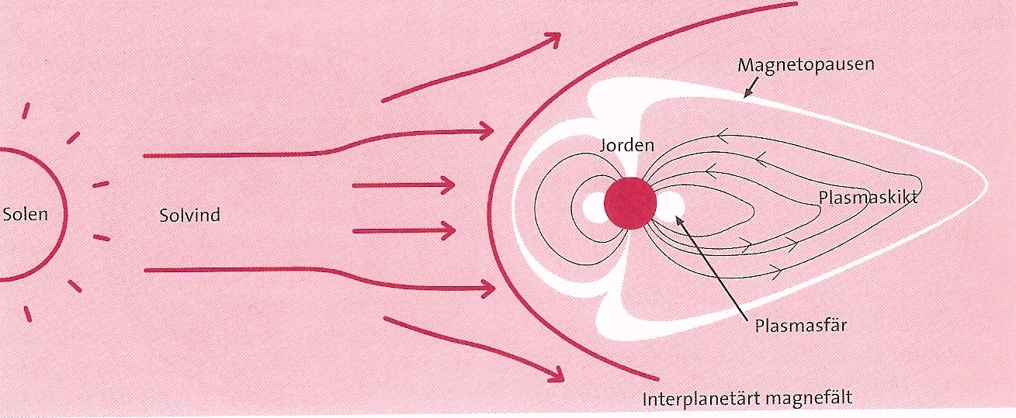
Utan magnetfältet inget liv på jorden
56

Slide 57
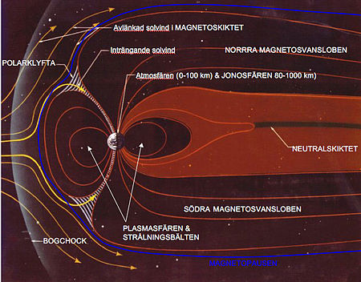

Slide 58
Norrsken/Polarsken är ett himlafenomen som uppstår när laddade partiklar huvudsakligen elektroner som accelererats till höga energier i jordens magnetosfär kraschar i atmosfären. Sådan acceleration sker bara i vissa områden i magnetosfären, vilket gör att polarskenet huvudsakligen uppträder i ringformade områden runt jordens två magnetiska poler. Polarsken på norra halvklotet kallas norrsken. Ordet sydsken används sällan, men syftar på polarsken runt sydpolen. (Wikipedia)
Excitation uppstår = energi tillförs en atom så att en elektron i atomen "hoppar upp" till ett skal som innehåller mer energi. Energin tillförs genom att en elektron exempelvis absorberar en foton, eller krockar med en närliggande atom eller partikel.

Slide 59
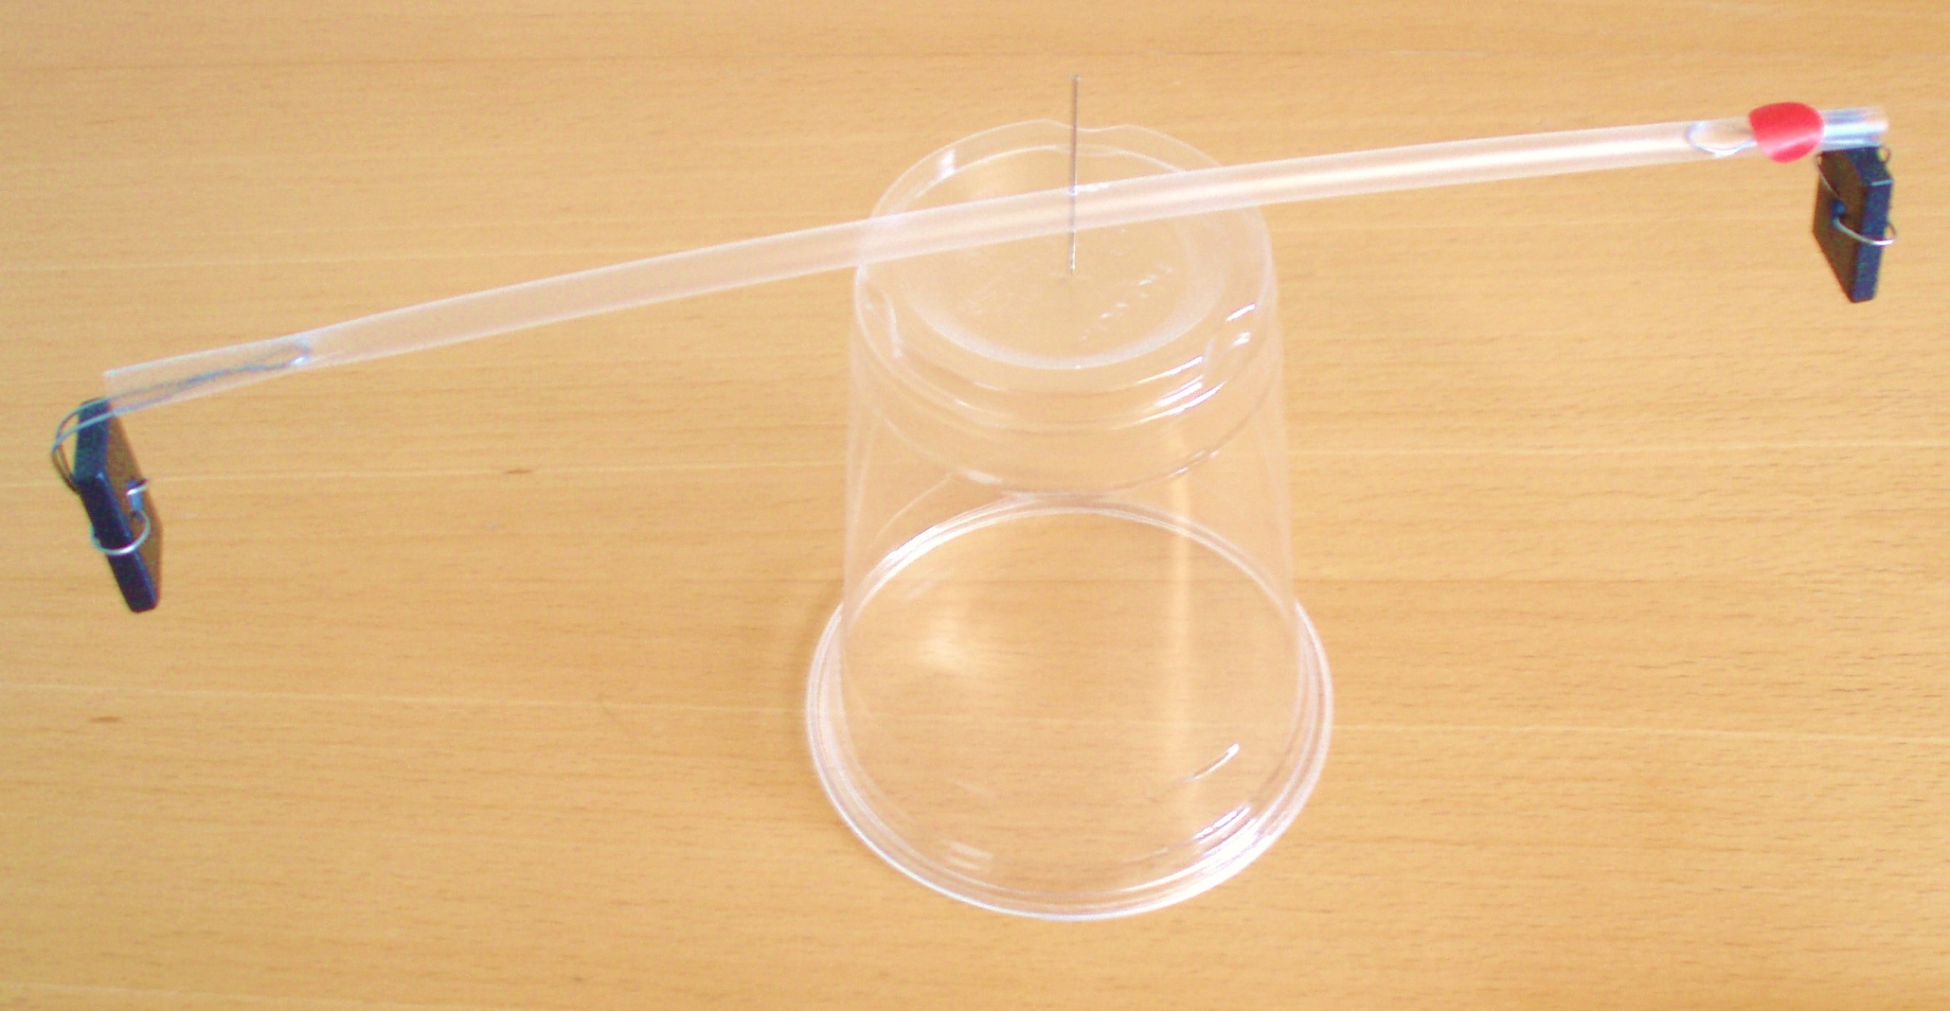
Följ instruktionerna på arbetsblad E6:2 (10 minuter)
Rött klistermärke
Film
10 minuter i gruppernaLycka till!
Temaboken – Magnetism som syns, Flyttfåglar på rätt kurs, Hitta rätt på öppet hav

Slide 60
Kärnan i uppdrag 6
Eleverna vet vad man har en kompass till
De kan göra en egen kompass
De förstår att jorden har ett magnetfält
De förstår hur en kompass fungerar

Slide 61
Tänk bort att det är en kompass!
Er uppgift: Få “kompassen” att rotera utan att röra den och med minsta möjliga ansträngning. Snabbast vinner! Lycka till!
Vad har detta med en motor att göra tro?
Ett syfte med detta tema är att förstå hur en elmotor fungerar
Det ni ser här är grunden för hur en elmotor fungerar
Temat är uppbyggt så att man får följa forskarna under 200 år steg för steg har lyckats förstå och utnyttja detta fenomen
Men, hur tror ni Faraday och Co vill förbättra sin enkla motor?

Slide 62
UPPDRAG 7 – Magnetism och elektricitet
Vad är elektricitet? Låt eleverna diskutera/repetera två och två!
Har man inte jobbat med elektricitet innan bör man ha en liten genomgång.

Slide 63
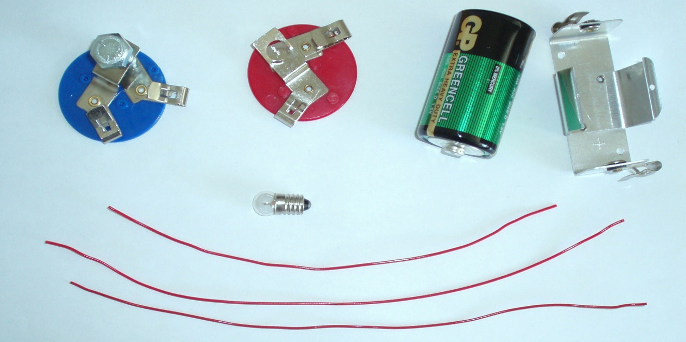
För att spara lite tid gör vi uppdrag 7 tillsammans
Lätt att följa Lärarhandledningen
Med dessa föremål...
...få lampan att lysa!
(Jag visar strömbrytaren)
63

Slide 64
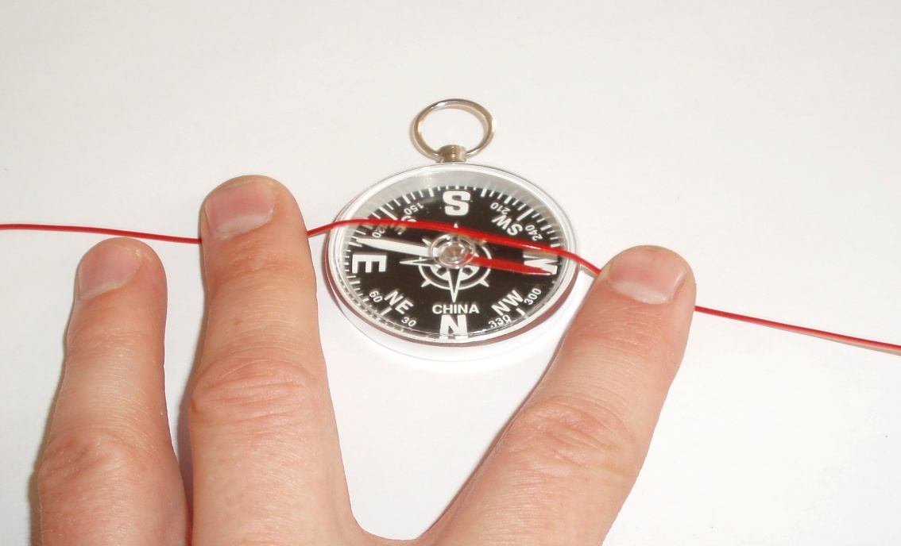
Har man gjort ”Kretsar kring el” blir detta en enkel uppgift
Byt ut lamphållaren mot en lång kabel
Lägg kabeln längs med kompassens nål
Slå på strömmen, slå av strömmen
Vänd på batteriet
Film
64

Slide 65
Kärnan i uppdrag 7
Eleverna förstår att elektricitet ger upphov till magnetism

Slide 66
UPPDRAG 8 – Vi utforskar fältet runt en spole
Vi har konstaterat att det finns ett magnetfält kring en strömförande ledning
Hur får vi lednigen mer magnetisk?
Man koncentrerar elektromagnetismen
Designa ett eller flera experiment som hjälper dig att ta reda på mer om det fält som uppstår kring en spole. Rita ditt förslag i anteckningsboken (styr in dem på att använda den lilla kompassen)

Slide 67
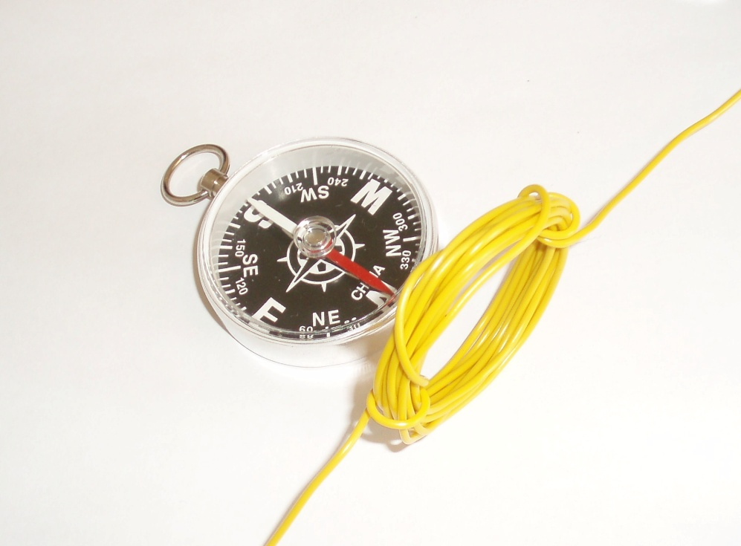
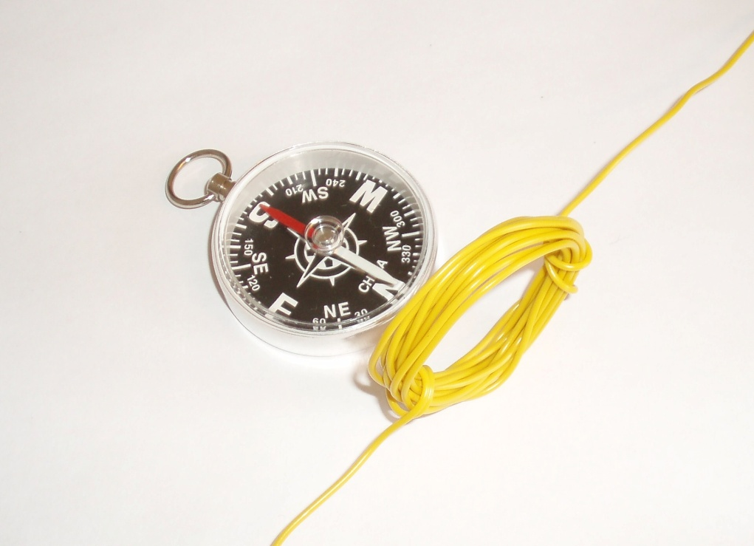
Har Spolen / (elektromagneten) en nord- och en sydsida?
Efter att ha vänt på elektromagneten
Vad händer om man vänder på batteriet tro?

Slide 68
Kärnan i uppdrag 8
Eleverna förstår att en spole ökar upp elkabelns magnetism
Eleverna utforskar magnetfältet kring en spole och lär sig att spolen har en syd och en nordända

Slide 69
UPPDRAG 9 – Skapa en egen elektromagnet
Vilket eller vilka material påverkas av elektromagnetism?
Kan kanske spolen samverka med detta material för att bli starkare?
Uppgiften är nu att få spolens magnetfält att bli så starkt så att ni kan lyfta 5 gem från bordet och lägga dem i plastmuggen utan att röra gemen (många kreativa förslag)
Se materialet på arbetsblad E9:1

Slide 70
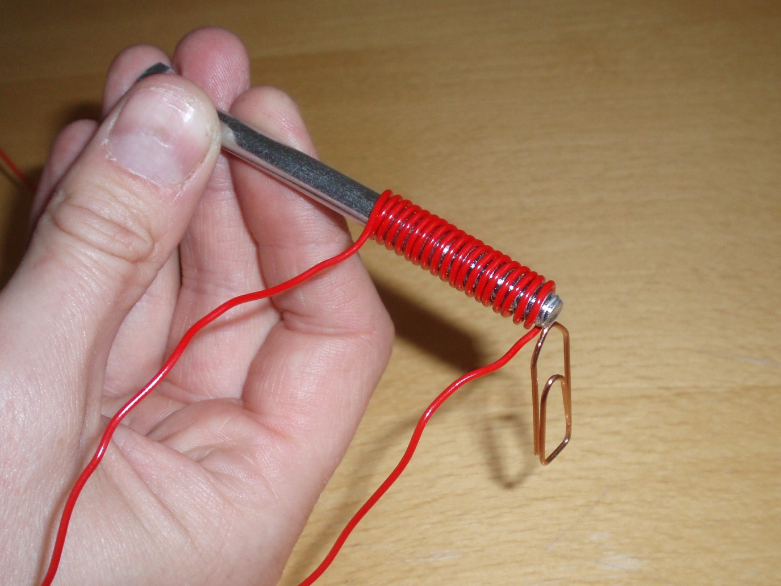
Likheter och skillnader
Vilka likheter och skillnader finns de mellan en permanent magnet och en elektromagnet
Gör detta uppdrag och diskutera frågorna i 10 minuter
Två fördelar med en elektromagnet?

Slide 71
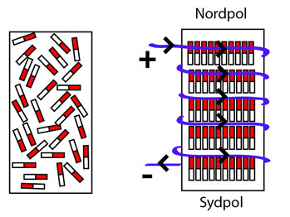
Elektronerna i elledningen påverkar järnatomerna

Slide 72
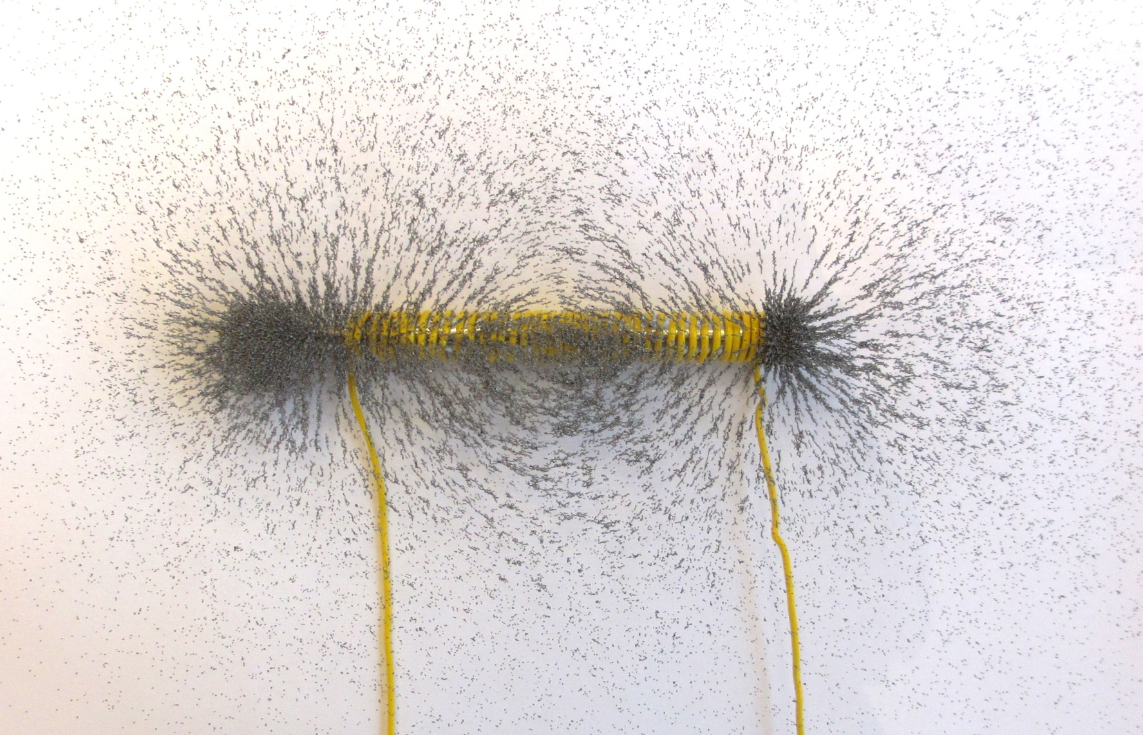
Hur ser magnetfältet ut kring vår elektromagnet?

Slide 73
Likheter och skillnader
De finns vissa likheter mellan en permanent magnet och en elektromagnet. Dessa är:
De finns skillnader mellan en permanent magnet och en elektromagnet. Dessa är:

Slide 74
Kärnan i uppdrag 9
Eleverna förstår att man med hjälp av en järnkärna kan få en betydligt starkare elektromagnet än om man bara har spolen
De ser likheterna och skillnaderna mellan en permanent magnet och en elektromagnet

Slide 75
UPPDRAG 10 – Gör elektromagneten starkare

Slide 76
Målet med uppdraget är att man ska lära sig hur man gör en starkare elektromagnet.
Se arbetsblad E10:1, (ev kan man lägga till tjocka skruvar och olika sorters kopplingstråd) Max 2 batterier

Slide 77
Man kan jobba olika styrt beroende på elevgrupp

Slide 78
Kontrollerad undersökning: Fairtest
Viktig grundsten alltid när man forskar /experimenterar är att ändra en variabel åt gången. Man gör en så kallad ”fair test.
Detta tränar man på i detta uppdrag!
Ett tips: Gör det ganska styrt till att börja med!

Slide 79
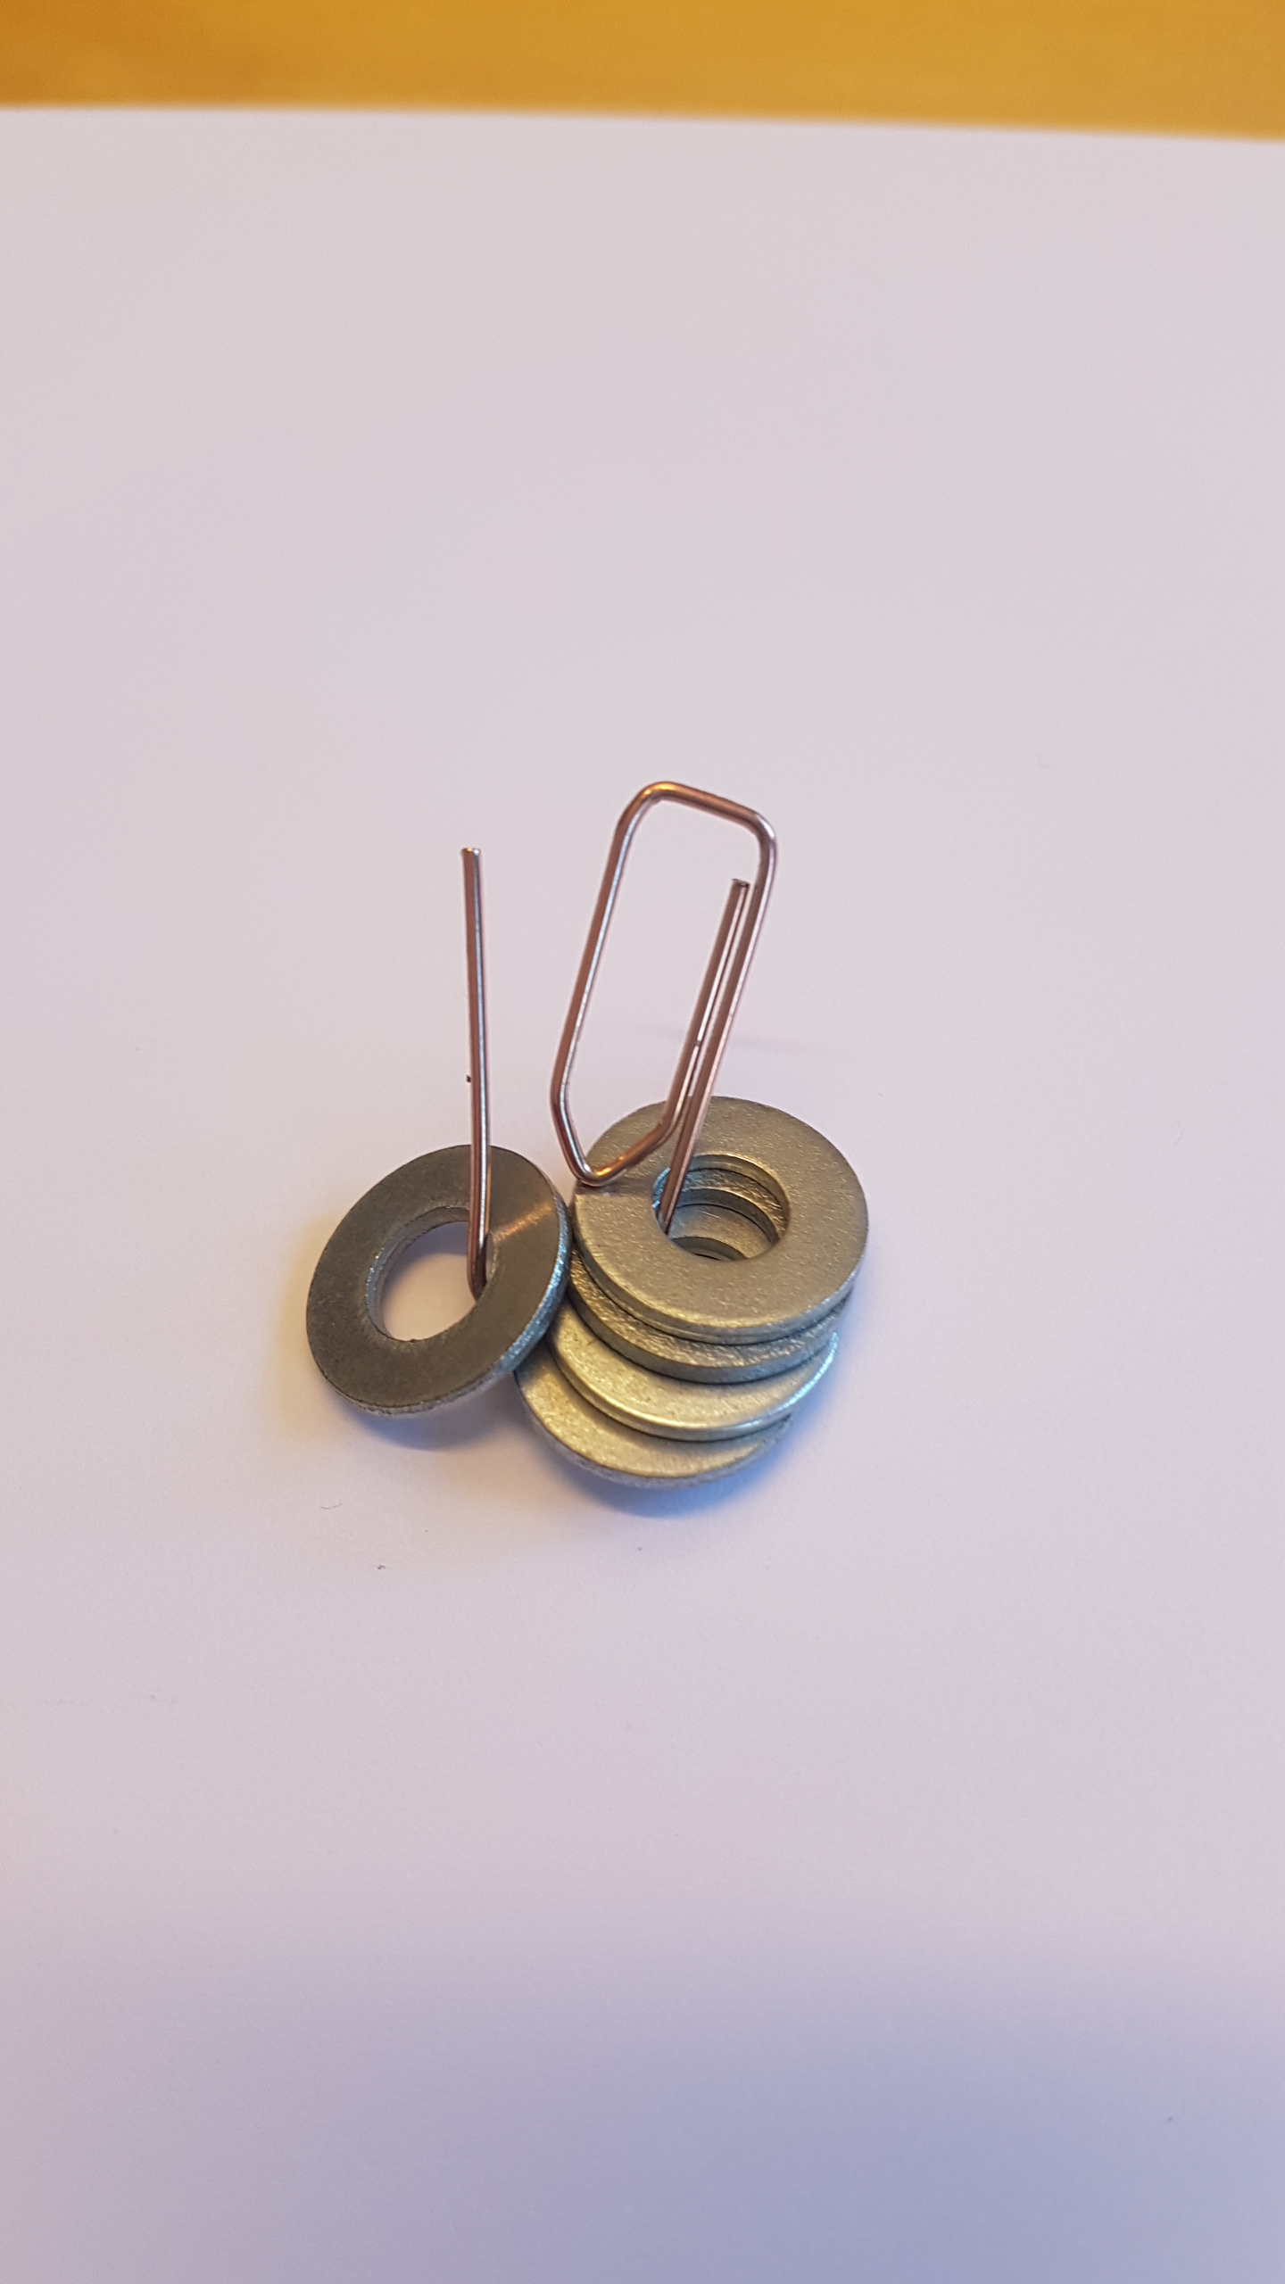
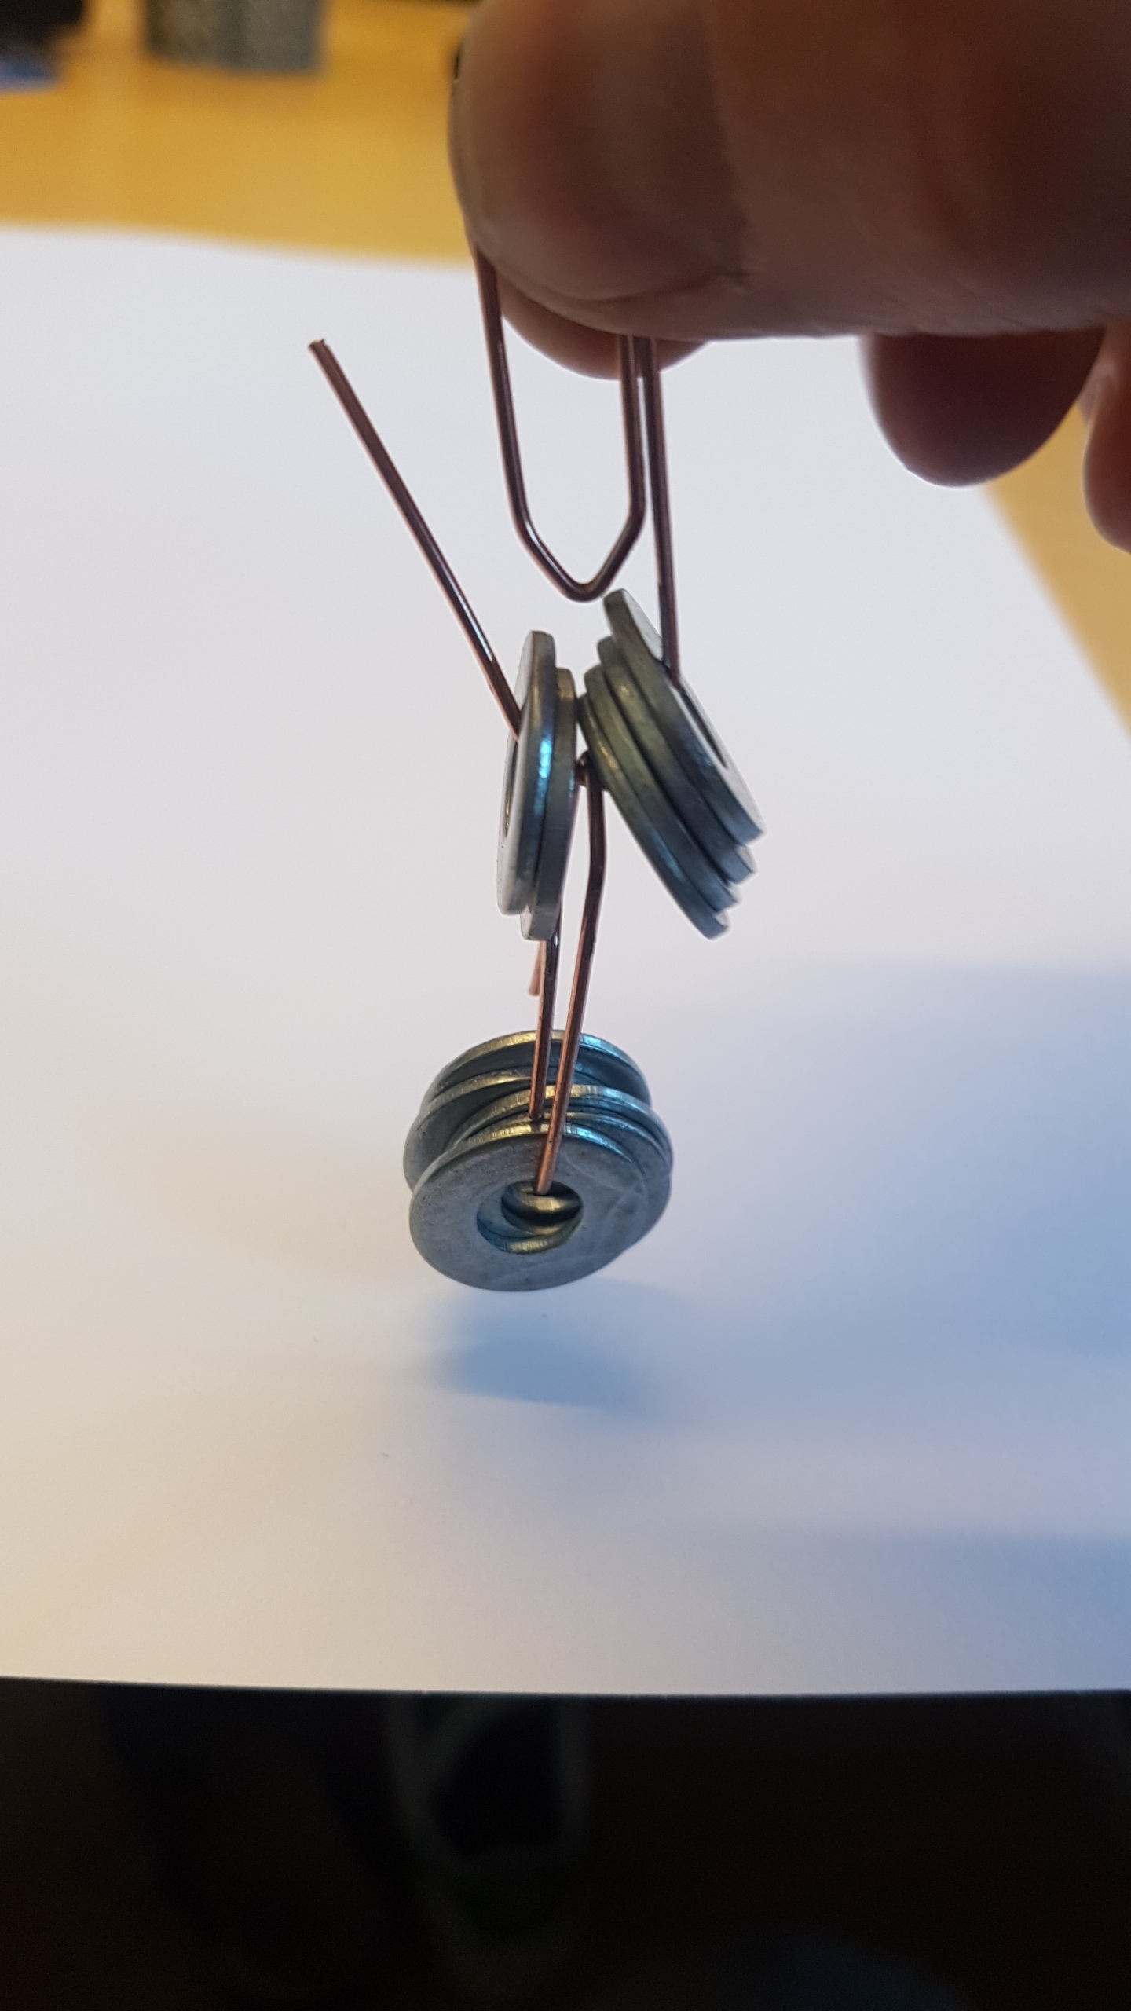
Ni ska kontrollera hur många brickor de olika elektromagneterna kan lyfta – Jag visar!

Slide 80
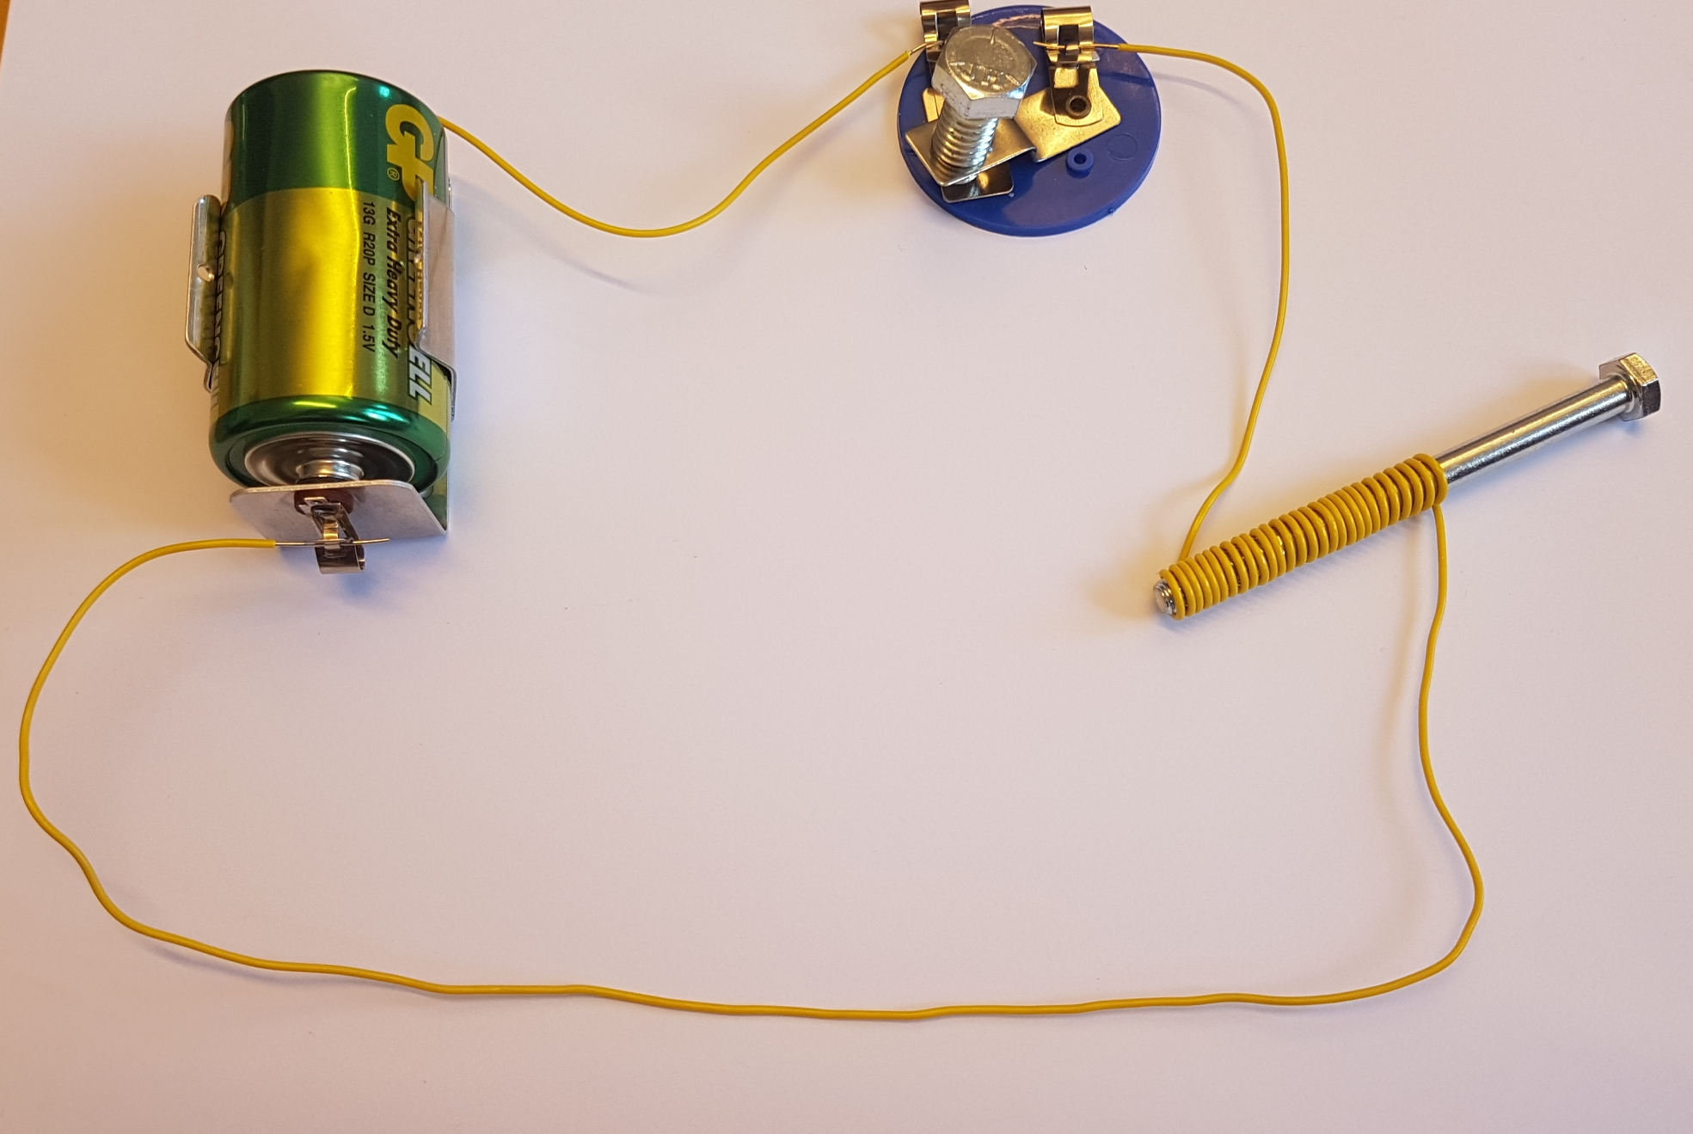
Så här ska ni jobba
Gör en elektromagnet med
*Ett batteri
*En standardskruv i järn
*Gul isolerad kopplingstråd 50 varv
Gör en elektromagnet med
*Två batterier seriakopplade
*En standardskruv i järn
*Gul isolerad kopplingstråd 25 varv
Gör en elektromagnet med
*Ett batteri
*En mässingsskruv
*Gul isolerad kopplingstråd 25 varv
Referensen
Gör en elektromagnet med
*Ett batteri
*En standardskruv i järn
*Gul isolerad kopplingstråd 25 varv
Avslutningsvis, om ni hinner, använder ni era kunskaper och gör en så stark elektromagnet som möjligt dock ej fler än 2 batterier.
Magnetometer
Jobba i grupperna i 10 minuter

Slide 81
TIPS
Testa batterierna regelbundet
Använd ”morse”-stömbrytarfunktionen man jobbar 2 och 2
Tryck ihop den virade tråden
Om brickor blir för tungt så kan man använda gem istället

Slide 82
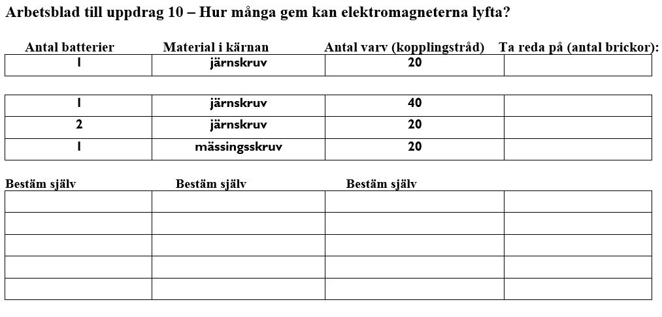
Alla gör
denna
A
B
C

Slide 83
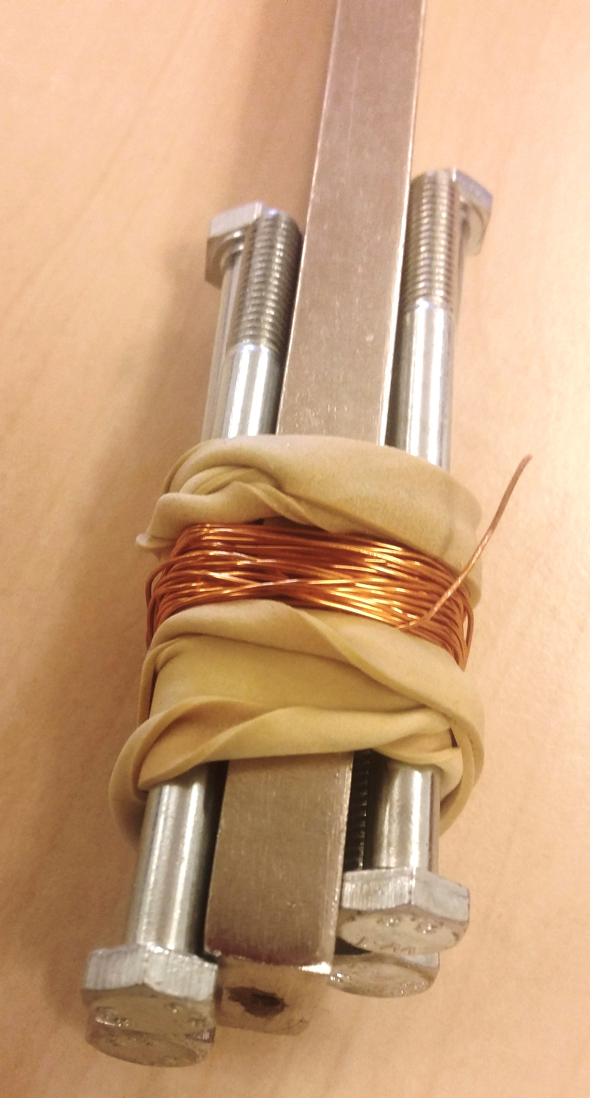
Ett elevexempel

Slide 84
Kärnan i uppdrag 10
Eleverna tränas i att jobba systematiskt
Eleverna lär sig olika sätt att göra en elektromagneten starkare

Slide 85
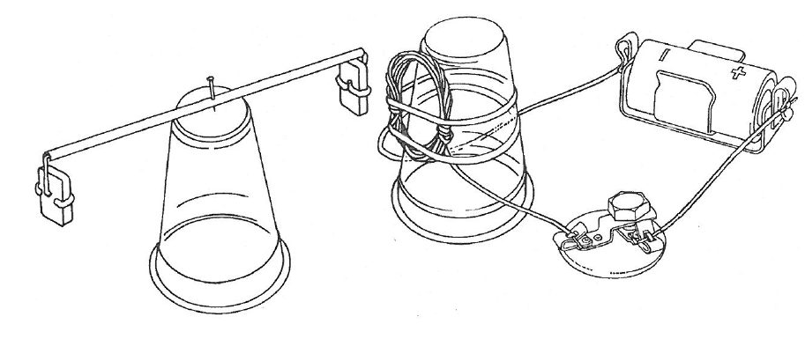
Uppdrag 11
Visa hur den ser ut!

Slide 86
Filmtime
Tips – uppdrag 11
Batteri, strömbrytare och kablar bakom spolen
Ha tillräckligt långa sladdändar från spolen
Magneten nära men inte mitt för. Starta när magneten är en aning förskjuten
Lägg något under burken med spolen (t ex böcker) om du behöver få den högre
Ta reda på spolens nord och syd sida. Starta med en repulsion
Ev. korta ner sugröret.
Försök att använd både den repellerande kraften och den attraherande
Ta ev. hjälp av grannens elektromagnet

Slide 87

Poängtera för eleverna att de har skapat en förenklad elektrisk motor!
Jämför dess två:
Skillnader Fördelar
Likheter Nackdelar
Hur kan den bli bättre?

Slide 88
Kärnan i uppdrag 11
Eleverna förstår hur man kan få något att rotera med hjälp av magnetism. (en förenklad elmotor)

Slide 89
UPPDRAG 12 – Bygg en egen motor
Gå in på hemsidan nta.stockholm.se
Klicka på ”Teman”
Klicka på ”Magneter och motorer”
Skrolla ner tills du hittar dokumentet:
”Alternativ motor till uppdrag 12”
https://nta.stockholm.se/magneter-och-motorer-ar-6-7

Slide 90
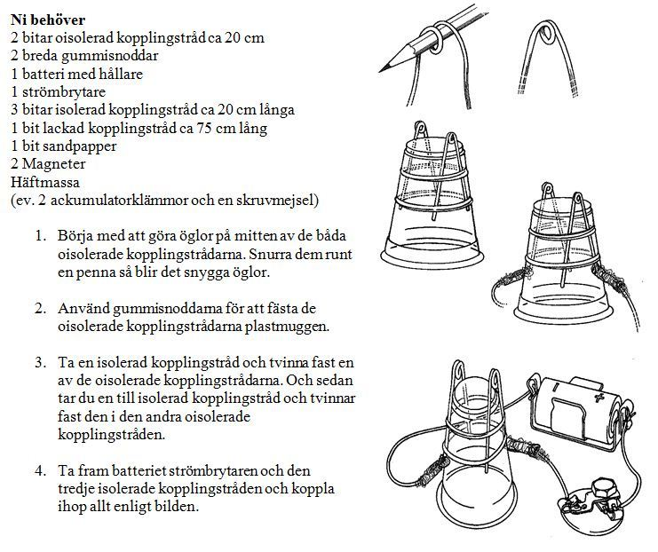
Uppdrag 12 – Bygg en egen motor – Joakims variant

Slide 91


Slide 92



Slide 93
Nu ska ni jobba i grupperna i 15 min

Slide 94

Extrauppgift till uppdrag 12

Slide 95


Vad händer? Varför stannar inte spolen efter ett halvt varv?

Slide 96
Kärnan i uppdrag 12
Eleverna lär sig än mer principen för hur en elmotor fungerar

Slide 97
UPPDRAG 13 – Under skalet på en elmotor

Slide 98

Vänta med att dela ut arbetsbladet
Låt alla elever få varsin elmotor och varsitt batteri och låt dem göra en fläkt med ett sugrör och lite papper
98

Slide 99

Nu får ni plocka isär en motor
Eleverna ber jag rita av vad de ser I skala 4:1
Sedan får de på arbetsbladet vad de olika delarna heter
Lycka till!
Hittade ni dessa delar?

Slide 100

En närbild på kommutatorn och borstarna
Den stora innovationen är borstarnas samverkan med kommutatorn. Strömmen slås på och av i rätt ögonblick

Slide 101
Det är lite klurigt att få ihop motorn rätt.
Se mina bilder!

Slide 102


Slide 103


Slide 104
Kontrollera med ett batteri att motorn fungerar!

Slide 105

Vilka saker kan man hitta i en elmotor tror du?
Borstar
Kammar
Permanenta Magneter
Kommutator
Transistor
Elektromagneter

Slide 106
Kärnan i uppdrag 13
Eleverna lär sig hur det ser ut inuti en elmotor
De utforskar hur strömmen slås på och av i motorns elektromagneter

Slide 107

UPPDRAG 14
Vet ni vad, den någon som har tagit alla batterier!...... Vi som skulle göra discolampor☹
Fundera på om vi kan få lampan att lysa utan batterier? Diskutera i era grupper!
Vi för in ström här
Och får ut en rörelse här
Detta är ju en omvandlare
Kan man få den att göra tvärt om tro
Kan man få lampan att lysa om man har en motor, två kopplingstrådar, en lamphållare, en lampa och en gummisnodd?

Slide 108


Och dra sedan motorns axel mot gummisnodden! Vad händer? Och varför händer det som händer? Diskutera inom gruppen..
Vad händer om jag nu drar en permanent magnet över en kopplingstråd?
Generator: I princip samma sak som elmotor fast fungerar tvärtom
Denna omvandlar mitt handsnurr till elektricitet, lite finare uttryckt:
Generatorn omvandlar rörelseenergi till elektrisk energi, induktion
108

Slide 109

Extrauppdrag
Från vindkraftverk till elvispen..

Slide 110
Kärnan i uppdrag 14
Eleverna lär sig att en elmotor är i princip samma som en generator – en energiomvandlare men energin omvandlas åt olika håll

Slide 111
Förmågorna
Genom undervisningen i ämnet fysik ska eleverna sammanfattningsvis ges förutsättningar att utveckla sin förmåga att:
använda kunskaper i fysik för att granska information, kommunicera och ta ställning i frågor som rör energi, teknik, miljö och samhälle
genomföra systematiska undersökningar i fysik
använda fysikens begrepp, modeller och teorier för att beskriva och förklara fysikaliska samband i naturen och samhället.

Slide 112
Centralt innehåll i årskurs 4–6
Temat ger dig som pedagog möjlighet att fokusera på följande moment i kursplanerna:
Fysiken i naturen och samhället
Energins oförstörbarhet och flöde, olika typer av energikällor
Fysiken och vardagslivet
Elektriska kretsar med batterier och hur de kan kopplas samt hur de kan användas i vardaglig elektrisk utrustning, till exempel i ficklampor.
Magneters egenskaper och användning i hemmet och samhället.
Fysiken och världsbilden
Några historiska och nutida upptäckter inom fysikområdet och deras betydelse för människans levnadsvillkor och syn på världen.
Väldigt mycket Teknik

Slide 113
Nu har vi gått igenom alla uppdrag
Här kommer en liten sammanfattning
Film från www.sli.se
Vi lär oss om: Magneter och elektromagnetism
9 min 26 sek (7 min 28 sek)

Slide 114
Concept Cartoons - uppföljning

Slide 116

Hur är det nu då, hur gör vi för att få elektromagneten att fungera bra?
Det behövs en icke isolerad kopplingstråd för att elektromagneten ska fungera
Man måste ha en isolerad kopplingstråd för att elektromagneten ska fungera
Det spelar ingen roll elektromagneten fungerar lika bra oavsett om kopplingstråden är isolerad eller inte

Slide 117

Hållbar utveckling
Elbilen – framtidens fordon?
Den intresanta frågan är:
”Hur skapas elen
Som bilen använder?”

Slide 118


Burkbilar – Peros skolteknik 08 55171800 www.peros.se
Tips: Beställ limpistoler + 2 pappskivor till varje elev för tillverkning av karossen

Slide 119
Tack för mig – Hoppas att dagen varit givande!
119

Slide 120

tinyurl.com/tuht20

Slide 121
Massageapparater
Elmotorer finns på fler ställen än vad man kan tro!

Slide 122


Tekniska museet
Adress: Museivägen 7

Slide 123
UPPDRAG 1 - Samling runt magneter
Mål
Låt eleverna diskutera: Vad är ”vetenskapligt arbete”
Vetenskapligt arbete går ut på att: Ta fram beskrivningar av vår omvärld som vi för tillfället anser vara de bästa

Slide 124
Skriftligt kunskapstest /muntlig
Vad använder man en elmotor till?
Vad finns under skalet?
Hur fungerar den? (stödord: elektricitet, elektromagneter, järnkärna, permanenta magneter, borstar, kommutator, energiomvandling)
Vilket kunskapskrav ska vi ha i fokus nu?
Eleven har grundläggande kunskaper om fysikaliska fenomen och visar det genom att ge exempel på och beskriva dessa med viss användning av fysikens begrepp. I enkla och till viss del underbyggda resonemang om elektriska kretsar, magneter, rörelser, ljud och ljus kan eleven relatera till några fysikaliska samband. (betyg E, åk 6)

Slide 125
Man behöver inte förstå det i detalj men grundprincipen är ganska enkel
Läs texten i häftet om ni vill förstå det hela grundligt (Bra kvällslitteratur☺)

Slide 126


Varför har elektronerna i järn nickel och kobolt förmågan att samverka?
Ingen som vet!!!

Slide 127

Varför stannar inte spolen efter ett halvt varv? (Prata med varandra i gruppen)
Rörelseenergin i spolens rotation får den att snurra vidare
Eftersom hälften av lacken är kvar bryts strömmen vid rätt
ögonblick
Strömmen byter automatiskt riktning

Slide 128
Vem är du?
Namn
Skola
Ålder på dina elever som du ska jobba med detta tema
Antal NTA teman som du har jobbat med

